Slide 1
PROJECT – MASURI
SQL Developer
- Lee Jeongmin(Cpt), Ryu Hanbyeol, Cha Yunho, Lee Seungwon
2020.11.10 코리아 IT 아카데미

Slide 2
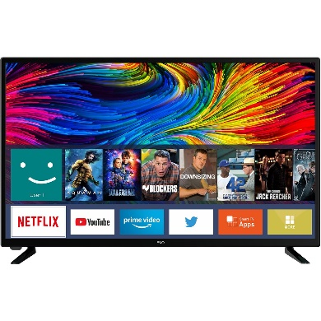
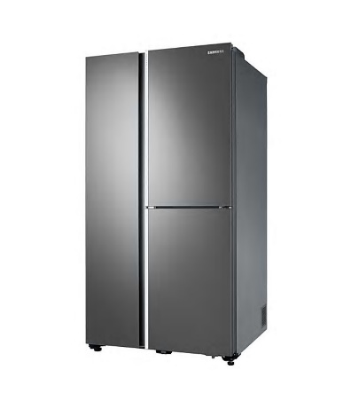
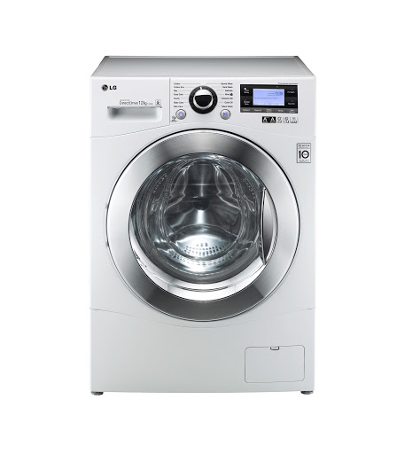
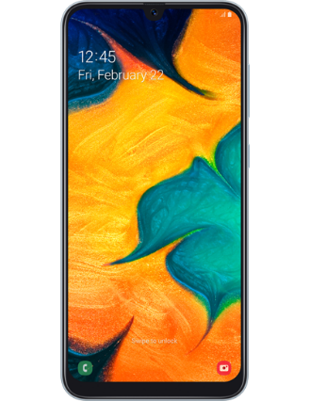
개발 배경
전자제품 수리센터 시장에서 발견한 의문점
?
?
?
TV 냉장고 세탁기 휴대폰
- 대부분의 전자제품 수리센터는 출장수리와 방문수리를 동시에 진행하는데
휴대폰 출장수리는 왜 대부분의 사람들은 잘 모르는 내용 인지에 대한 의문점에서
착안, 조사 진행

Slide 3
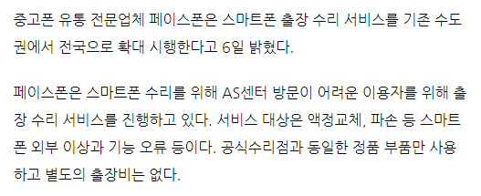
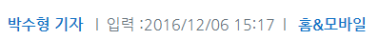
기획 – 시장 조사
위와 같이 실제로 사설 업체에서도 이미 진행된 서비스 이지만
대부분 사람들에게 인식이 되지 않은 경우가 많다.
왜 그런 것인가에 대한 분석 진행

Slide 4
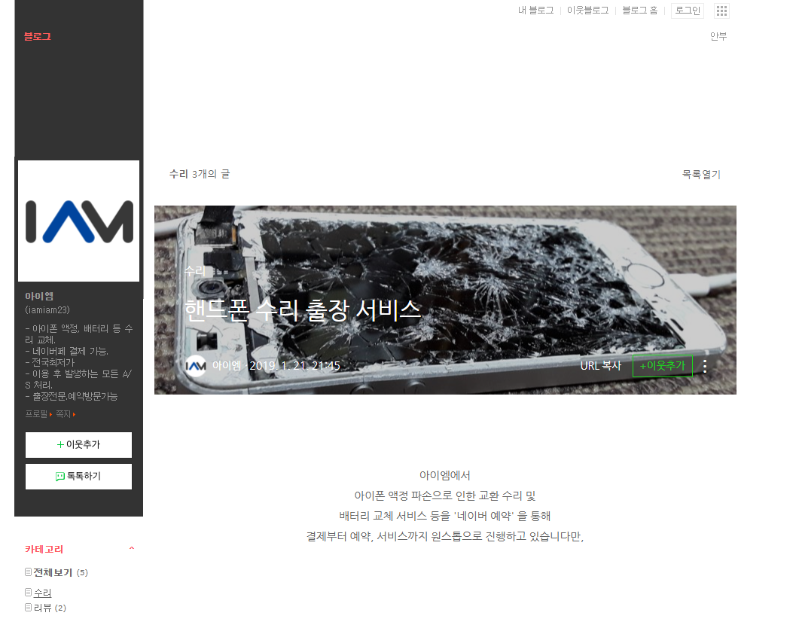
기획 - 의도
현재 존재 하는 휴대폰 수리업체는
전국적으로 무수히 많이 존재 하나
이처럼 보는 바와 같이 블로그를 통해
간단한 서비스를 제공하는 업체가
대부분이다 보니 제대로 홍보가 되지 않아
사람들이 인식하기에 부족한 점을 착안
때문에 이점을 개선 하고자 제대로 된
웹 사이트를 개발하여 고객에게 적극적으로
홍보도 가능하고 관리자 페이지와
기사페이지도 같이 개발하여 고객의 입장에서
예약을 하는데 편의성을 추구하기 위해
개발을 진행
출처:https://blog.naver.com/iamiam23/221447671590

Slide 5








개발 TOOL
- Language
- DBMS
- WAS
- Front-end FrameWork
- VCS

Slide 6




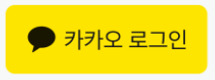






개발 TOOL
- API
- IDE
- OA
- Library : COS / JSTL / MAIL / jQurey3.3.1 / json simple

Slide 7
Page 별 중점 개발 사항
1. 일반 회원 Page
로그인(Kakao, Naver 로그인 구현)
예약 시 Engineer 선택 기능
고객센터 메뉴 게시판 구현
2. 관리자 Page
회원 정보 관리
Engineer 정보 관리
게시글 CRUD
3. 직원(Engineer) Page
Engineer 정보 변경
일정 관리 CRUD

Slide 8
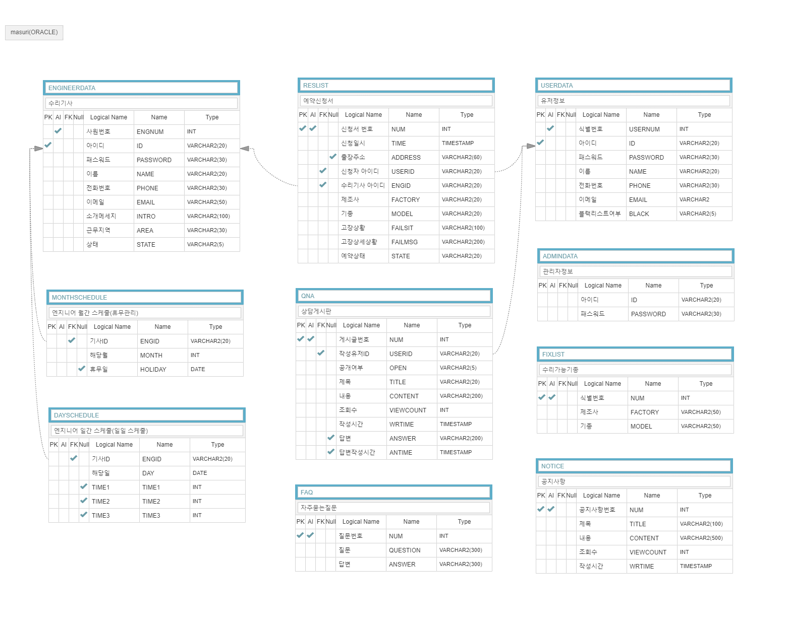
ERD

Slide 9
역할 분담
SQL Developer Team Member
이 정 민 (팀장)
Login, 회원가입, 정보변경 , 예약 , Main Page , FileUpload ,
릴레이션 설계 , DB객체 , Mail보내기
GitHub : [jm9293](https://github.com/jm9293)
류 한 별
공지사항, QnA (상담게시판), FAQ(자주묻는질문), instructional page,
Manager Page(기사 관리, 유저 관리)
GitHub : [ryu5986](https://github.com/ryu5986)
차 윤 호
Engineer 정보변경 , Engineer 근태 관리 , Engineer 예약 일정 관리
Engineer Login
GitHub : [YoonHoCha](https://github.com/YoonHoCha)
이 승 원
수리 신청서 관리, 수리 가능 품목 관리, 공지사항 작성
Manager Login, Manager Page(QnA 답변 작성 , FAQ 작성)
GitHub : [SeungwonL](https://github.com/SeungwonL)

Slide 10
중점 개발 내용
Client Page
Login / Sign Up ( Kakao, Naver Login )
Client Information
Reservation ( 출장 / 방문 )
Instructional ( 회사 소개 / 오시는 길)
Client Center ( 공지사항 / FAQ / QnA )

Slide 11
index & navbar
상단 Navbar (출장수리, 방문수리, 회사소개, 고객센터)
로그인/비로그인 상태 에 따라 다른 형태를 보여줌
Footer : 간단한 회사소개 탑재
Main Page : 사진과 슬로건을 탑재해 서비스 사용유도

Slide 12
How to Processing – sign up
회원가입
회원가입
페이지
요구 폼
입력
ID
중복확인
입력
정보검증
로그인 페이지,
Navbar에서 접근
Java-script를 통한
유효성 검사진행
검사 통과시 진행버튼 활성화
AJAX를 이용한
ID 중복확인
서버사이드에서 추가로 유효성
검사 및 ID
중복확인
회원가입완료
기본
프로필
사진 생성
DB 해당 정보 인서트
IO 객체를 통한
기본 프로필 이미지 생성

Slide 13
How to Processing - login
일반로그인
로그인
페이지
ID/PW입력
DB
검증
세션
발급
Navbar에서 언제나 접근가능
세션 발급 시
맵 객체를 통해 중복 로그인 차단
소셜 로그인 (KAKAO,NAVER)
로그인
페이지
해당
플랫폼
로그인
DB
검증
세션
발급
로그인 완료 시 JSON 형태로 정보 전송
해당정보로 가입이
안돼 있을 경우
자동 회원가입 후 로그인

Slide 14
How to Processing – id / password search
ID 찾기
ID 찾기
페이지
ID/Email입력
DB
검색
해당ID 안내
로그인 페이지에서 접근
PW 찾기
PW 찾기
페이지
PW/Email
입력
DB
검색
임시PW
발급
로그인 페이지에서 접근
Javax-mail을 통해 임시pw 메일 발송

Slide 15
How to Processing – update info
회원정보수정
정보수정
페이지
변경원하는 정보
체크후 변경
입력
정보검증
DB 해당 정보 인서트
로그인 후 Navbar에서 접근
Java-script를 통한
유효성 검사진행
검사 통과시 진행버튼 활성화
서버사이드에서 추가로 유효성 검사 및 ID 중복확인, 프로필 사진 수정
변경완료
변경된
정보 출력

Slide 16
How to Processing – reservation(출장 수리)
출장수리예약
예약페이지
날짜, 시간, 주소 입력
입력
정보검증
엔지니어 선택
로그인 후 Navbar에서 접근
비 로그인 시 접근불가
도로명주소 api를 통해 해당 주소를 입력 받음
서버사이드에서 유효성 검사
스케쥴, 휴무 , 지역 등을 DB에조회, 예약가능 기사만 출력
예약 완료
신청 정보 DB 입력
입력
정보검증
Sychronize를 통해 중복예약 방지
중복 예약 방지를 위해 추가 검증

Slide 17
How to Processing – reservation(방문 수리)
방문수리예약
예약페이지
날짜, 시간, 입력
입력
정보검증
엔지니어 선택
로그인 후 Navbar에서 접근
비 로그인 시 접근불가
서버사이드에서 유효성 검사
스케쥴, 휴무 , 지역 등을 DB에조회, 예약가능 기사만 출력
예약 완료
신청 정보 DB 입력
입력
정보검증
Sychronize를 통해 중복예약 방지
중복 예약 방지를 위해 추가 검증

Slide 18
How to Processing – reservation info
예약확인
예약확인
페이지
접근
DB정보
조회
예약
리스트
출력
해당 예약
상세보기
각 Navbar에 각각의 예약
확인으로 접근
DB에서 예약타입, ID에 따른 예약 현황 조회
페이징을 이용하여 7개씩 리스트 출력
리스트에서 상세로 보고싶은 예약클릭
예약
상세보기
DB
정보조회
해당 신청서 세부내역 조회

Slide 19
How to Processing - instructional
회사 소개
소개 Page
- Bootstrap : carousel slide
회사 소개
오시는 길
KakaoMap
Page
- KakaoMap Api 사용
- 기본좌표 : 코리아 IT 아카데미
- 지도뷰 / 로드뷰 연출
- 카카오맵으로 검색 버튼 클릭 시
카카오맵 페이지로 이동
- React : 지도 연출 분류

Slide 20
How to Processing – 공지사항 / FAQ
고객센터
공지사항
- Pagination
- CSS : hover
고객센터
FAQ
- Bootstrap : accordion

Slide 21
How to Processing – QnA ( 비 로그인)
고객센터
글 검색
(ID or 제목)
검색목록
Page
상담 게시판
- 중요 Parameter : selectMenu, text
글 보기
(비공개 글 열람 불가)

Slide 22
How to Processing – QnA (로그인)
고객센터
- 중요 Parameter : page, userID, title, content
글 쓰기
작성한 글
확인
상담 게시판
- 중요 Parameter : selectMenu, text, userid(로그인체크)
글 검색
(ID or 제목)
내가 쓴 글
검색 목록
Page

Slide 23
How to Processing – QnA (로그인)
고객센터
- 중요 Parameter : page, userID, title, content
글 수정
수정된 글
확인
상담 게시판
글 보기
- 중요 request.getAttribute() : uid, result
글 삭제
삭제된 후
게시판
Page

Slide 24
중점 개발 내용
Manager Page
Information Controll ( Engineer 정보 / Client 정보 )
Login
Client Center ( 공지사항 / FAQ / QnA )
Repair Application Form Controll
Repair Item Controll

Slide 25
How to Processing – information(client)
Login
- 중요 Parameter : id_sch, name_sch, num_sch
유저 검색
(ID or 이름 or 휴대폰번호)
검색된 내용 Page
유저 관리
- 중요 Parameter : uid(id 체크 해서 가져오기)
프로필 보기
블랙리스트 지정 가능

Slide 26
How to Processing – information(engineer)
- 중요 Parameter : id_sch, name_sch, num_sch
Login
기사 검색
(ID or 이름 or 휴대폰번호)
검색된 내용 Page
직원 관리
계정 활성화 유무 선택
- 중요 Parameter : chk
프로필 보기
임시비밀번호 발급
Javax-mail
중요 Parameter
: uid, email

Slide 27
How to Processing – Login / Cotroll
- ID/PW 검증 후 일치하면 이동(session)
- 불일치시 원상복귀
Login
Main Page
설정 관리
수리
신청서
관리
신청서
설정
- Nav바 설정관리 클릭 시 이동
- 신청서 설정 버튼 클릭 시 이동

Slide 28
How to Processing - 공지사항
- 작성 후 리스트 업로드
- 아무 것도 작성하지 않았을 경우 업로드 되지 않음
공지사항
작성
공지사항
보기
게시글 클릭 시 uid 사용하여 작성 된 내용 불러옴
공지사항
수정
공지사항
삭제
- 삭제버튼 클릭 시 uid 사용하여 데이터 삭제

Slide 29
How to Processing - FAQ
내용 / 답변 작성
내용물 저장 후 가져옴
게시글 작성
답변 작성
게시글 삭제
삭제버튼 클릭 시 클릭 된 게시물의 uid 활용하여 데이터 삭제

Slide 30
How to Processing - QnA
보고있는 게시글의 uid 활용하여 답변 작성 후 동일한 숫자로 데이터 저장
게시글 보기
답변 작성

Slide 31
중점 개발 내용
Engineer Page
Login
Day Off Controll
Schedule
Engineer Information

Slide 32
How to Processing – Login / Day Off
- ID/PW 검증 후 페이지 이동(session)
로그인
Engineer Main
휴무 확인
- 선택된 날짜 등록
신청

Slide 33
How to Processing – schedule / information
- 금일 기준 7일 스케줄 확인
- 선택된 일자의 예약 스케줄 확인
선택된 신청서의 고유번호를
이용하여 신청 정보 열람
완료 버튼으로 신청서 상태 변화
주간 일정 확인
일정 별
신청서 확인
신청 방문 확인
- 수정 후 업로드 가능
- 비밀번호 정규식 불일치 시 업로드 불가
- 로그인 된 수리 기사의 개인 정보 열람
내 정보
확인
정보 수정
정보 수정 완료

Slide 34
?
?
React

Slide 35
